Slide 1
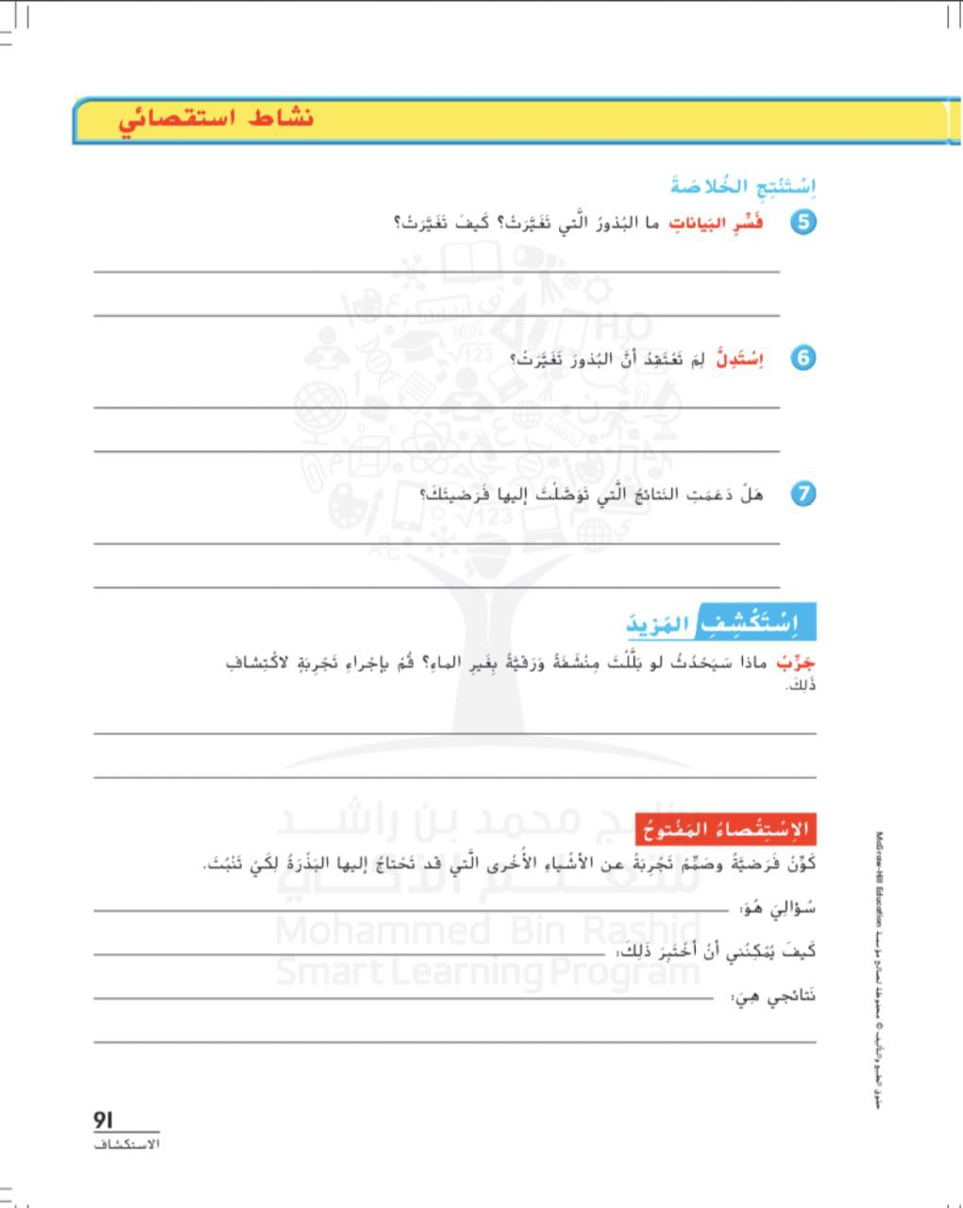
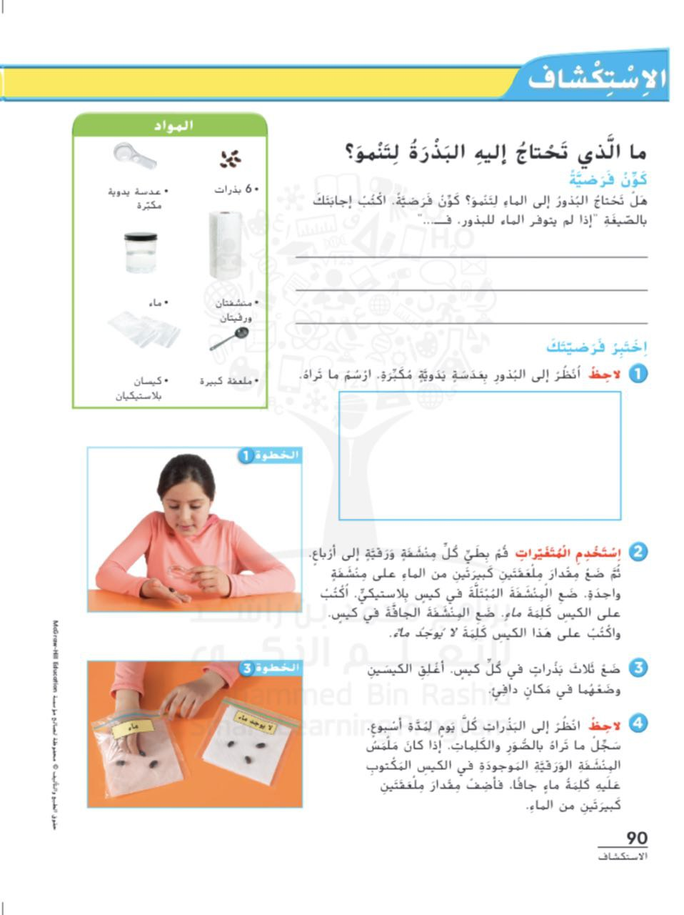
حوار و نقاش
تغيرت البذور التى في المنديل الرطب تبرعمت البذور
إذا لم يتوفر الماء للبذور فإنها لن تنمو
تغيرت البذور لوجود الماء، وهي تنمو.
نعم – تحتاج البذور للماء لتنمو

Slide 2
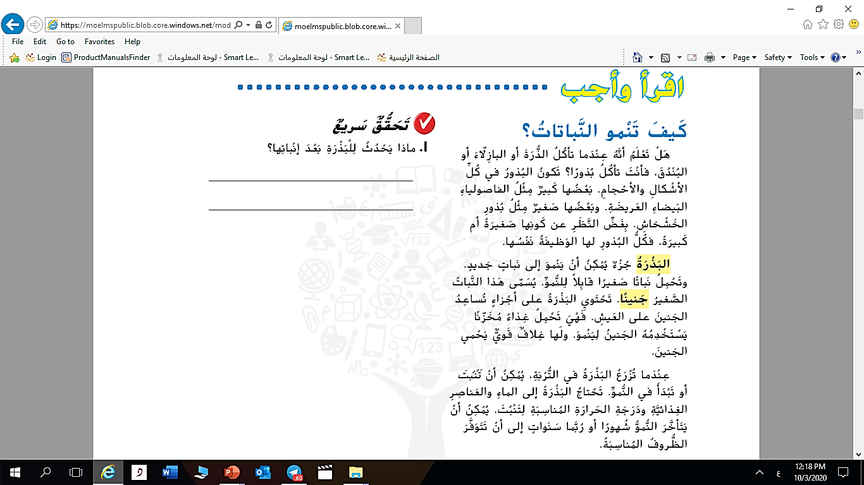
تنمو إلى نبته ثم إلى نبات كبير
نفتح الكتاب صفحة (92) ونقوم بحل السؤال

Slide 3
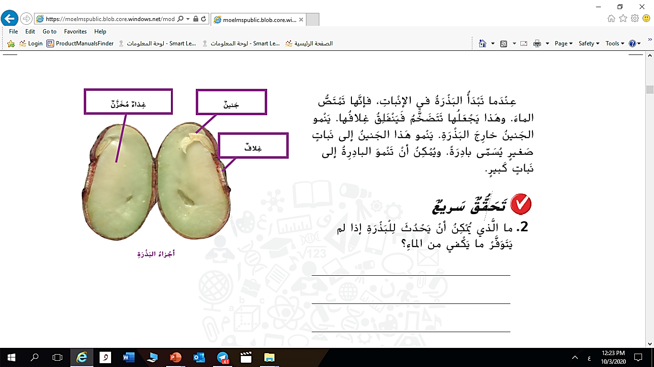
نفتح الكتاب صفحة (93) ونقوم بحل السؤال
قد لا تنبت النبتة
او قد تنبت ثم تذبل

Slide 4
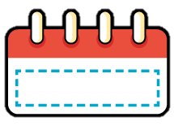
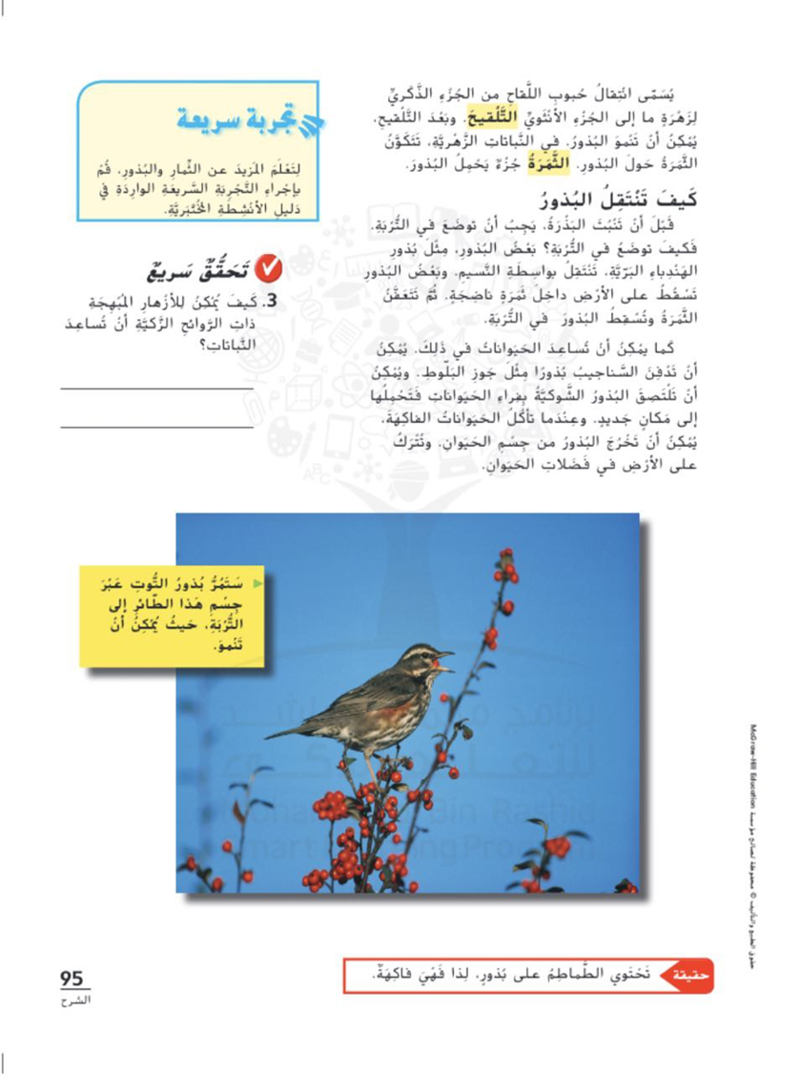
تقييم مرحلي
تجذب الحيوانات التي تساعد في عملية التلقيح

Slide 5
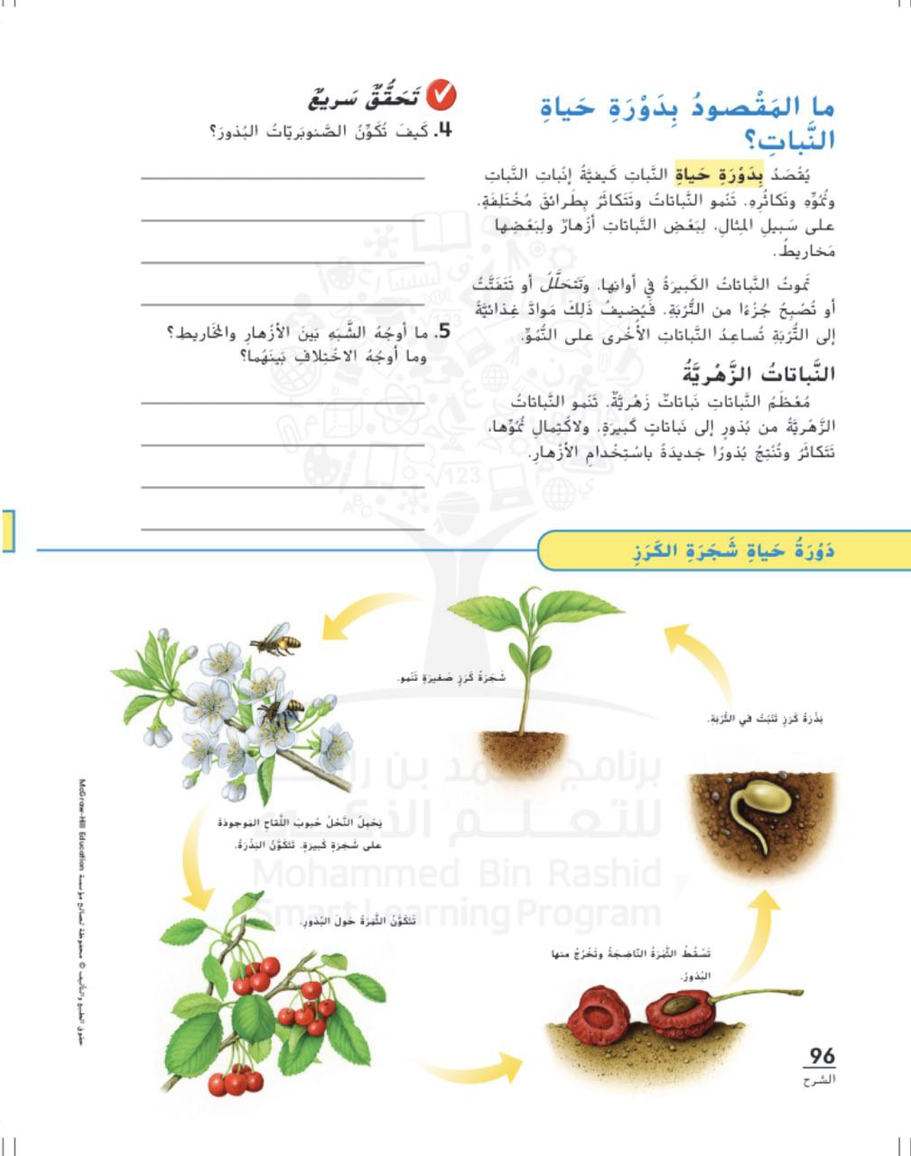
تقييم مرحلي
داخل المخاريط
الأزهار و المخاريط أجزاء تنتج البذور ليتكاثر النبات.
الأزهارات تنتج البذور في داخلها، أما الصنوبريات تنتج البذور داخل المخروط الأنثوي فقط.

Slide 6

فكر معي
الهدف : أن يتعرف على دورة حياة النبات
الاستراتيجيات .
التعلم بالصور
شاهد ودون .
الاستكشاف والاستنتاج
المعلم الصغير
خريطة المفاهيم
ص 98
6. هل سينمو نبات السرخس اذا كانت التربة تحتوي على مواد غذائية قليلة ؟
لا
لأنها تحتاج ما يكفي من الماء والغذاء ودرجات الحرارة المناسبة للنمو

Slide 7
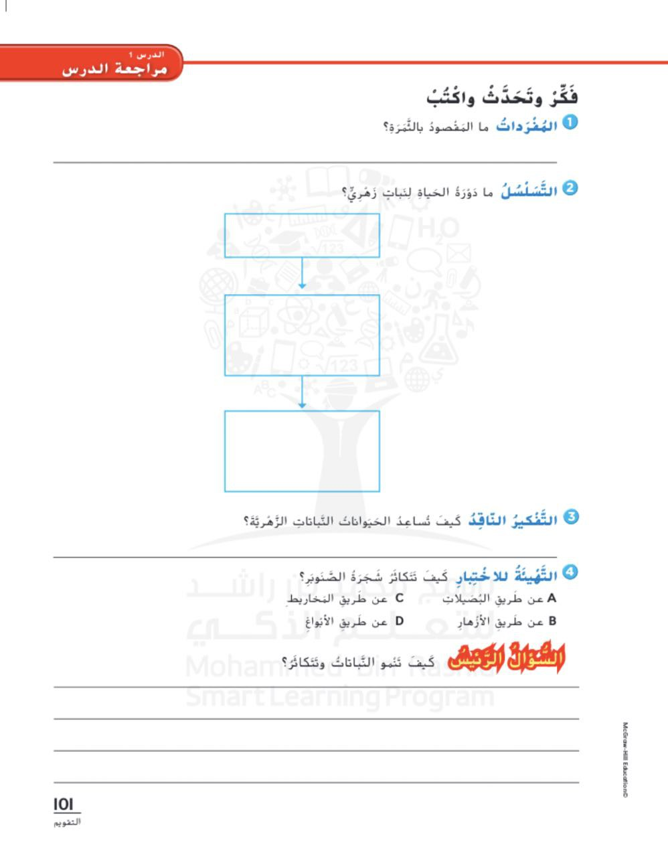
جزء يحمل البذور
1- نضع البذرة في التربة
2- نبته كبيرة و لها أزهار تحمل تراكيب ذكرية و أنثوية
3- البويضات مع حبوب اللقاح يحدث بينهما تلقيح يكون البذرة التي تتكون حولها الثمرة.

Slide 8
الحيوانات تنقل حبوب اللقاح بين الأزهار و تنقل البذور.
تنمو النباتات و تتكاثر بطرق عديدة:
1- البذور في النباتات الزهرية مثل المانجو و الليمون .
2- بالمخاريط في النباتات الصنوبرية مثل أشجار الصنوبر.
3-بالأبواغ في النباتات اللابذرية مثل السرخس.

